Slide 1
KU3
Osallisena mediassa
Syksy 2025

Slide 2
Kurssitehtävät:
Sanapilvikuvan tekeminen omasta mediasuhteesta
Jonkin sosiaalisen median ilmiön esittely ryhmälle
Kuvituskuva tai kollaasi omasta mediasuhteesta
Vastamainos, logomuunnos tai maalaus/piirustus jostain ikonisesta valokuvasta
Vaihtoehtoisen todellisuuden luominen johonkin uutiskuvaan tai ”Täydellinen elämäni”
Valokuvaustehtävä kotona, aihe: omakuva (?)
Extraa: cd-levyn tai kasetin kansien suunnittelu
Huom. Voi olla, että kaikkia tehtäviä ei ehditä tekemään
Kurssin arviointi: aktiivisuus, tavoittellisuus ja kunnianhimo työskentelyssä, paneutuminen, ideointi, lopputulokset

Slide 3
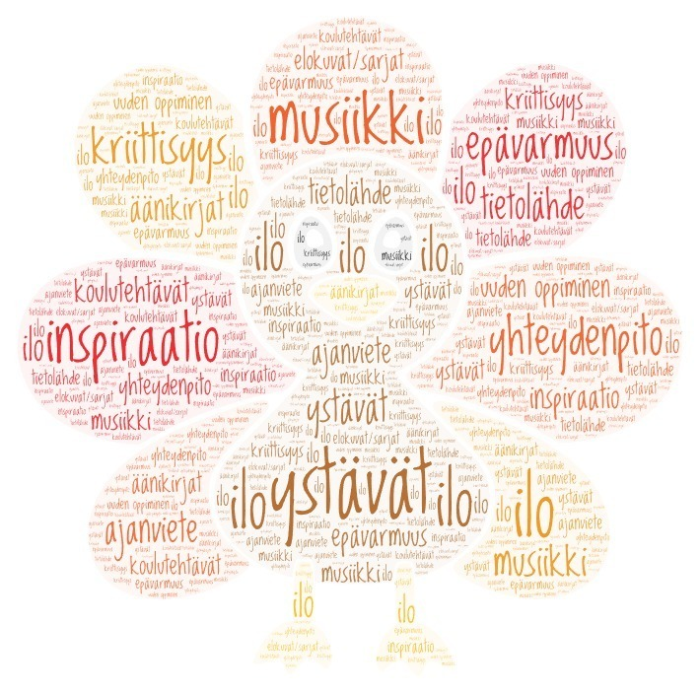
Tekijä: Ilona Kellosaari
Teht. 1: Muodosta sanapilvikuva ajatuksistasi ja suhteestasi erilaisiin medioihin liittyen.

Slide 4
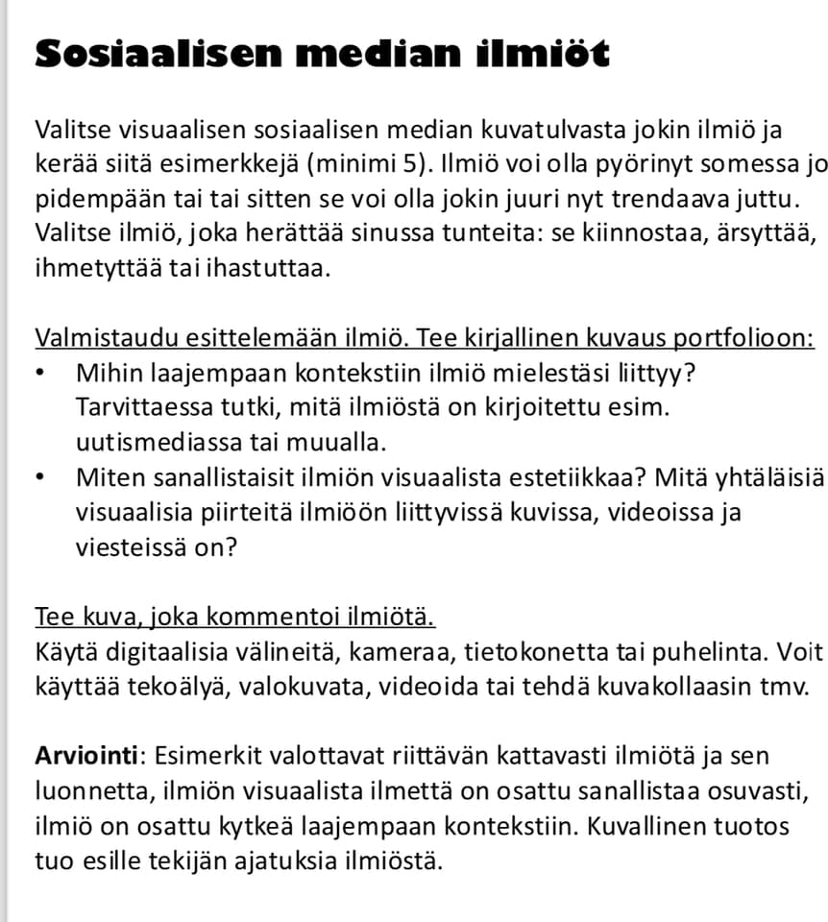
?
Teht. 2: Jonkin sosiaalisen median ilmiön esittely muulle ryhmälle ja kuvallinen tuotos

Slide 5
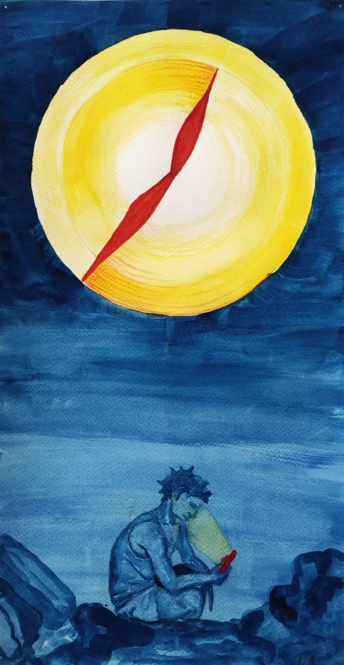
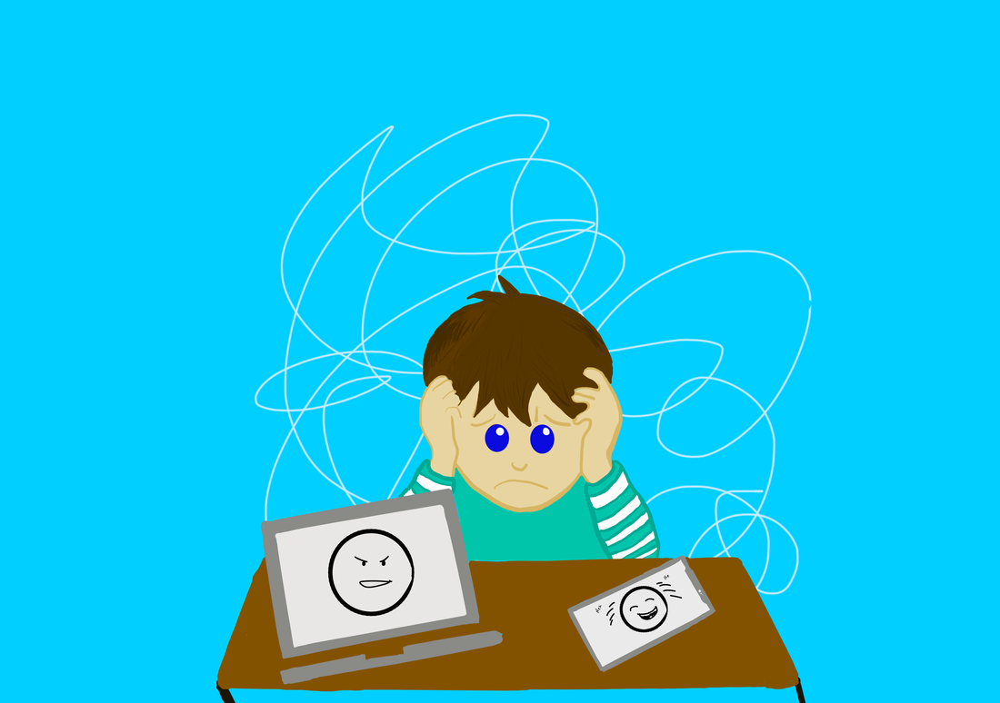
Teht. 3: Valitse jokin itseäsi huolestuttava tai ilahduttava median ilmiö ja tee siitä kuvituskuva
(Tampereen teknillinen lukio)
Hämmennys mediasisältöjen parissa. Reem Abou Khers
Mediasisältöjen äärellä aika kuluu huomaamatta. Iida Jännes

Slide 6
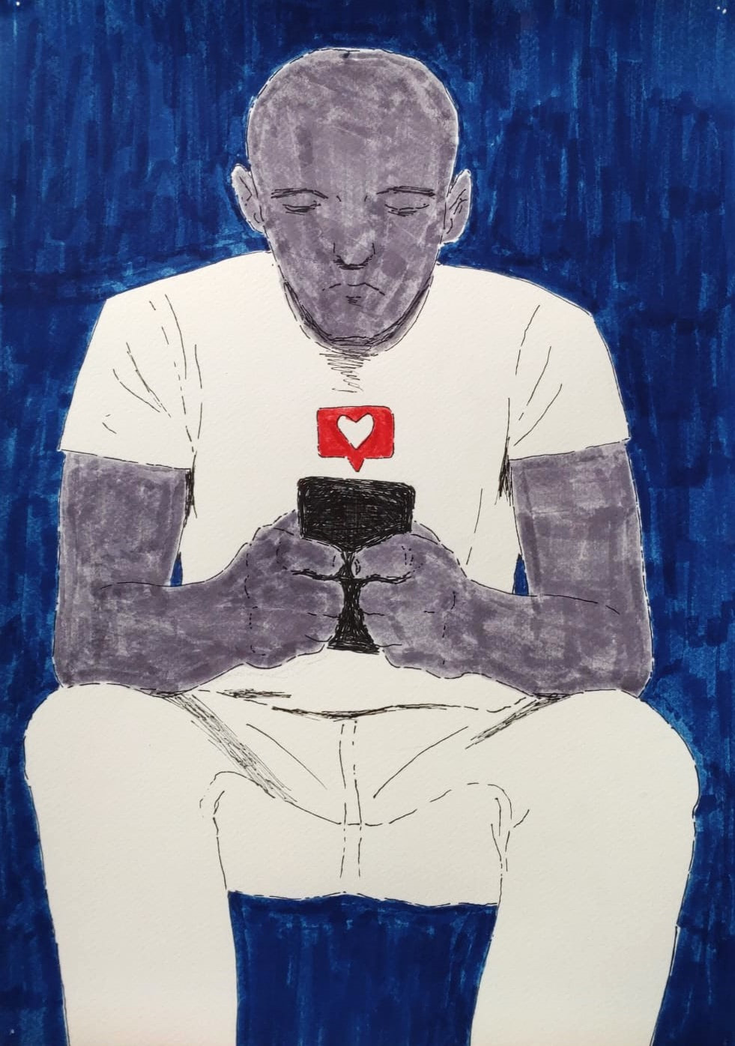
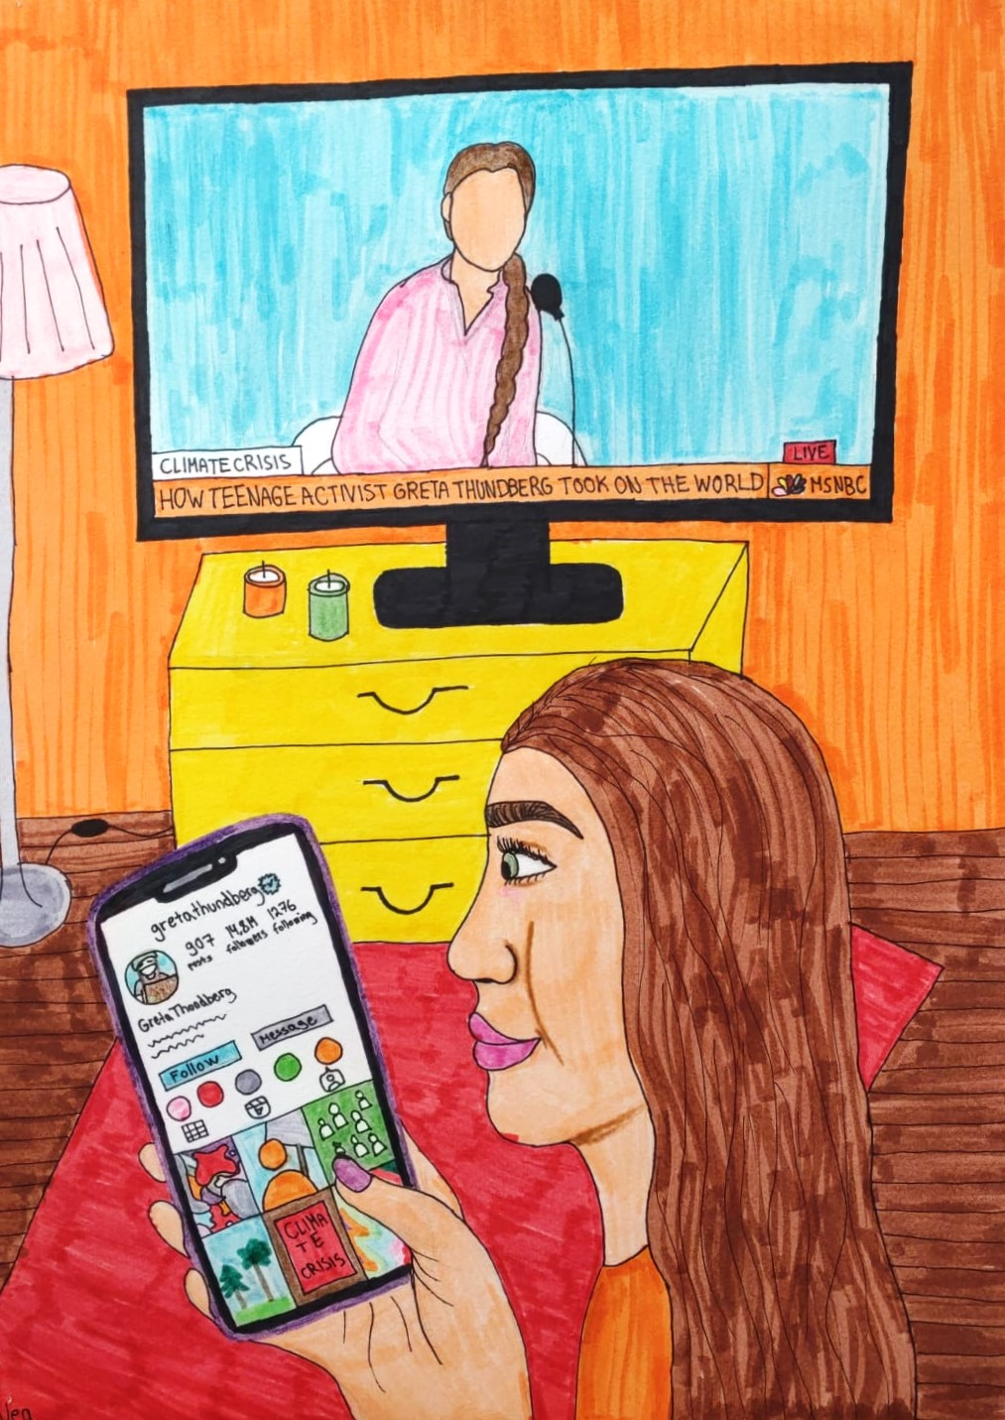
Mediasta löydät uutta tietoa ja inspiroivia ihmisiä. Nea Salminen
Ihana viesti. Anni Viitanen

Slide 7
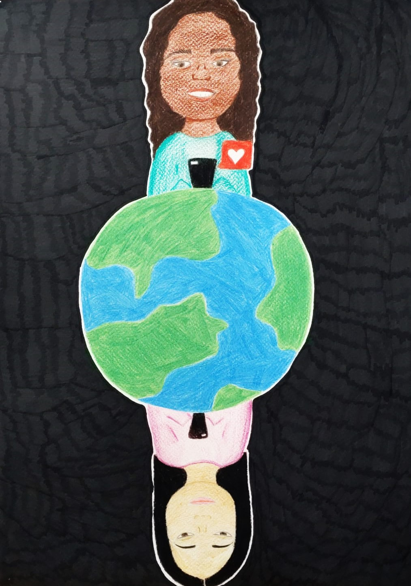
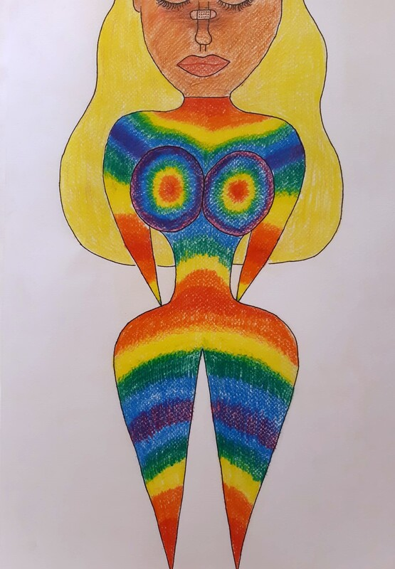
Media vaikuttaa kauneusihanteisiin. Sandra Sihvonen
Media yhdistää ihmisiä. Nikoleta Kanelli.

Slide 8
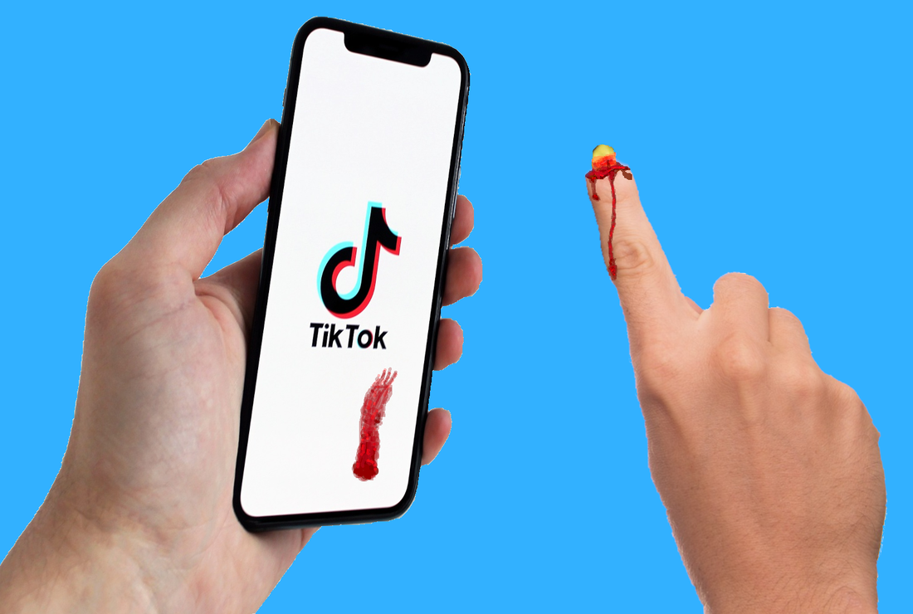
Liiallisen somen käytön vaaroja. Oiva Selkee

Slide 9
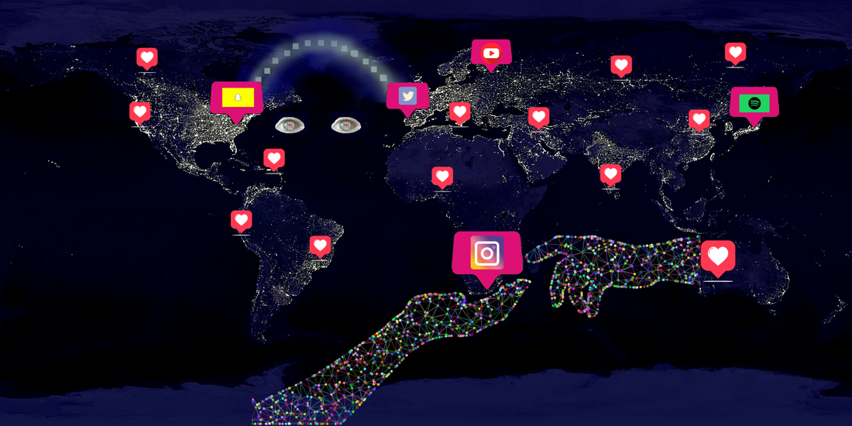
Media yhdistää ihmisiä. Elias Mujunen

Slide 10
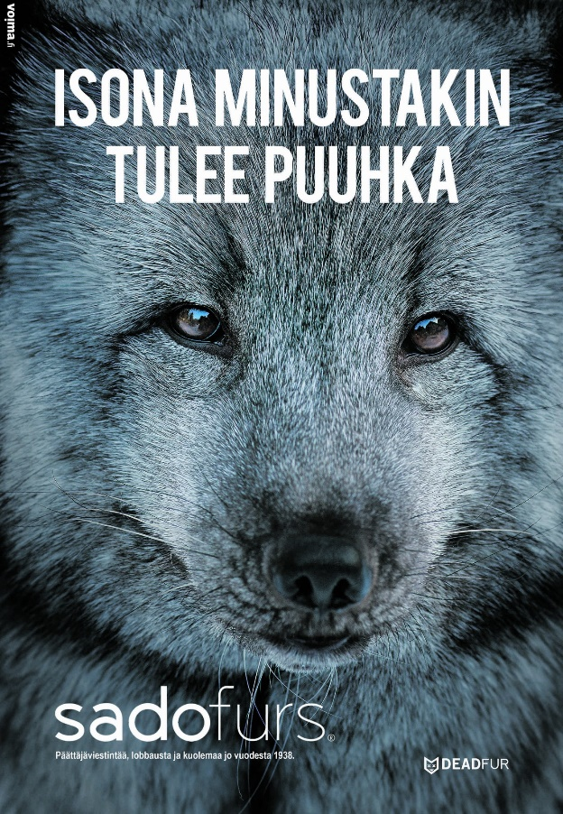


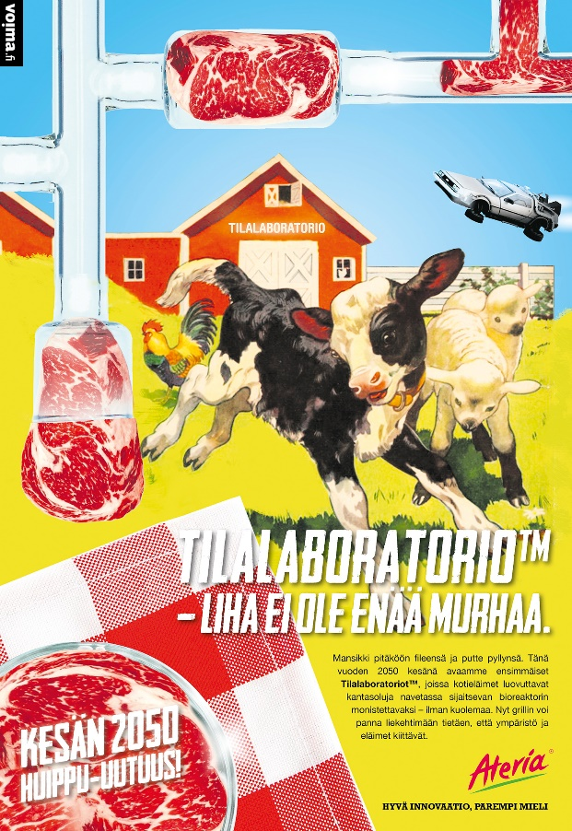
Teht. 4: Vastamainos, logomuunnos tai maalaus/piirustus jostain ikonisesta valokuvasta
https://voima.fi/vastamainokset/

Slide 11
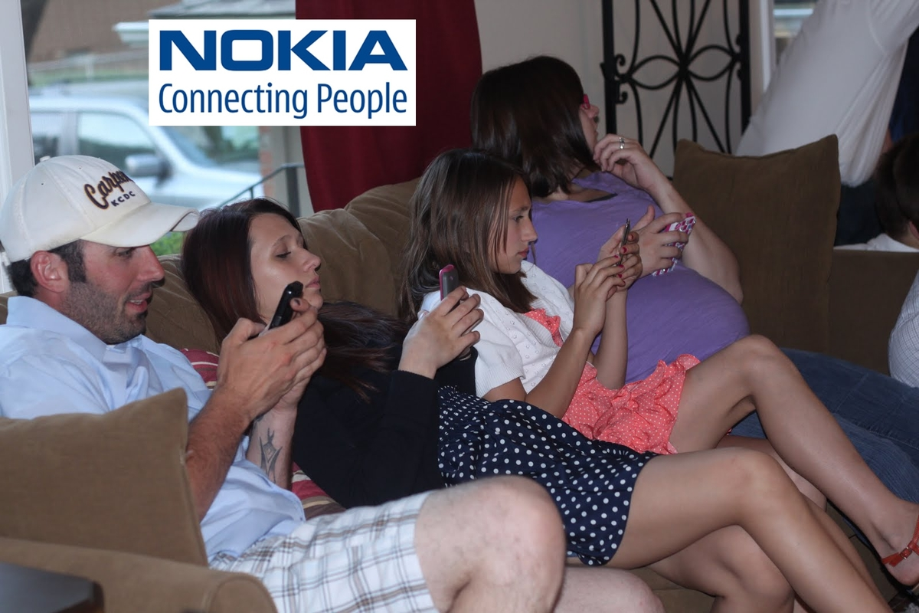


Vastamainoksen tai logomuunnoksen toteutus, käsin tai koneella

Slide 12
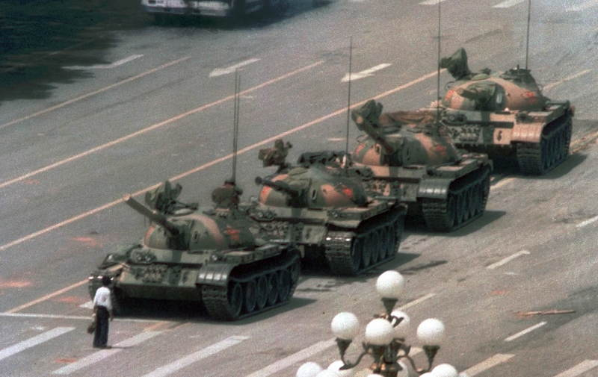
https://www.ted.com/talks/jonathan_klein_photos_that_changed_the_world/transcript?language=en&utm_campaign=tedspread&utm_medium=referral&utm_source=tedcomshare&fbclid=IwAR0YWsMmMwmjKxGpLiMmfXtF_zD5i4T4bPT9v3st-JYRR9GyTwFHMgWZ26o
https://allthatsinteresting.com/influential-photographs#50
https://www.youtube.com/watch?v=RMEOzOBHqDw
Maailman vaikuttavimmista valokuvista
https://shotkit.com/famous-photos/

Slide 13
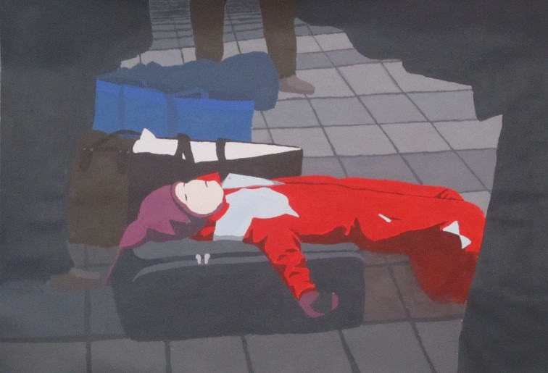
Uutiskuvan maalaus tai piirustus,
Ajankohtaisen aiheen käsittely maalaten, piirtäen tai kollaasina

Slide 14
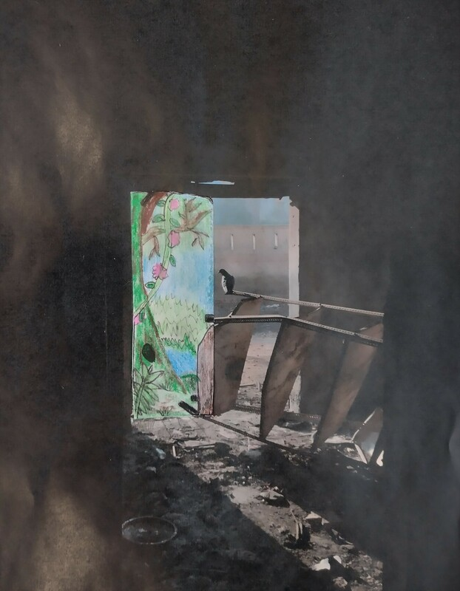
Vaihtoehtoisen todellisuuden
luominen uutiskuvaan tai tehtävä teemalla ”täydellinen elämäni”
Printataan uutiskuva, josta leikataan osa pois ja tämä korvataan uudella näkymällä tai käytetään hyödyksi valokuvaa omasta itsestä, joka printataan ja tämän ympärille rakennetaan täydellinen maailma, myös omaa kuvaa saa muokata vapaasti. Kuvaa saa muokata myös digitaalisesti.

Slide 15
Valitse vähintään viisi kuvausotetta alla olevista vaihtoehdoista ja valokuvaa itsestäsi omakuvia kännykällä.
Ota omakuva
- jossa on valo-efekti
- joka on kuva siluetistasi
- jonka tausta kertoo sinusta
- jossa näyt heijastuksena
- jossa näkyy sinusta jokin yksityiskohta tai osa-rajaus
- jossa hassuttelet
- jossa näyt jonkin esineen lävitse
- joka on mustavalkoinen
- jossa on mukana lempivärisi
- joka korostaa vahvuuksiasi
- joka paljastaa heikkoutesi
- sinulle tärkeän ihmisen kanssa
- sinulle tärkeän maiseman kanssa
- joka näyttää sinut sellaisena kuin haluaisit tulla nähdyksi
- joka näyttää sinut roolissa, joka määrittelee sinua
- josta välittyy haaveesi
- joka näyttää salatun, piilotetun puolesi
- jossa olet hämmentynyt
Valokuvaustehtävä, aiheena omakuva (tehdään omalla ajalla)

Slide 16
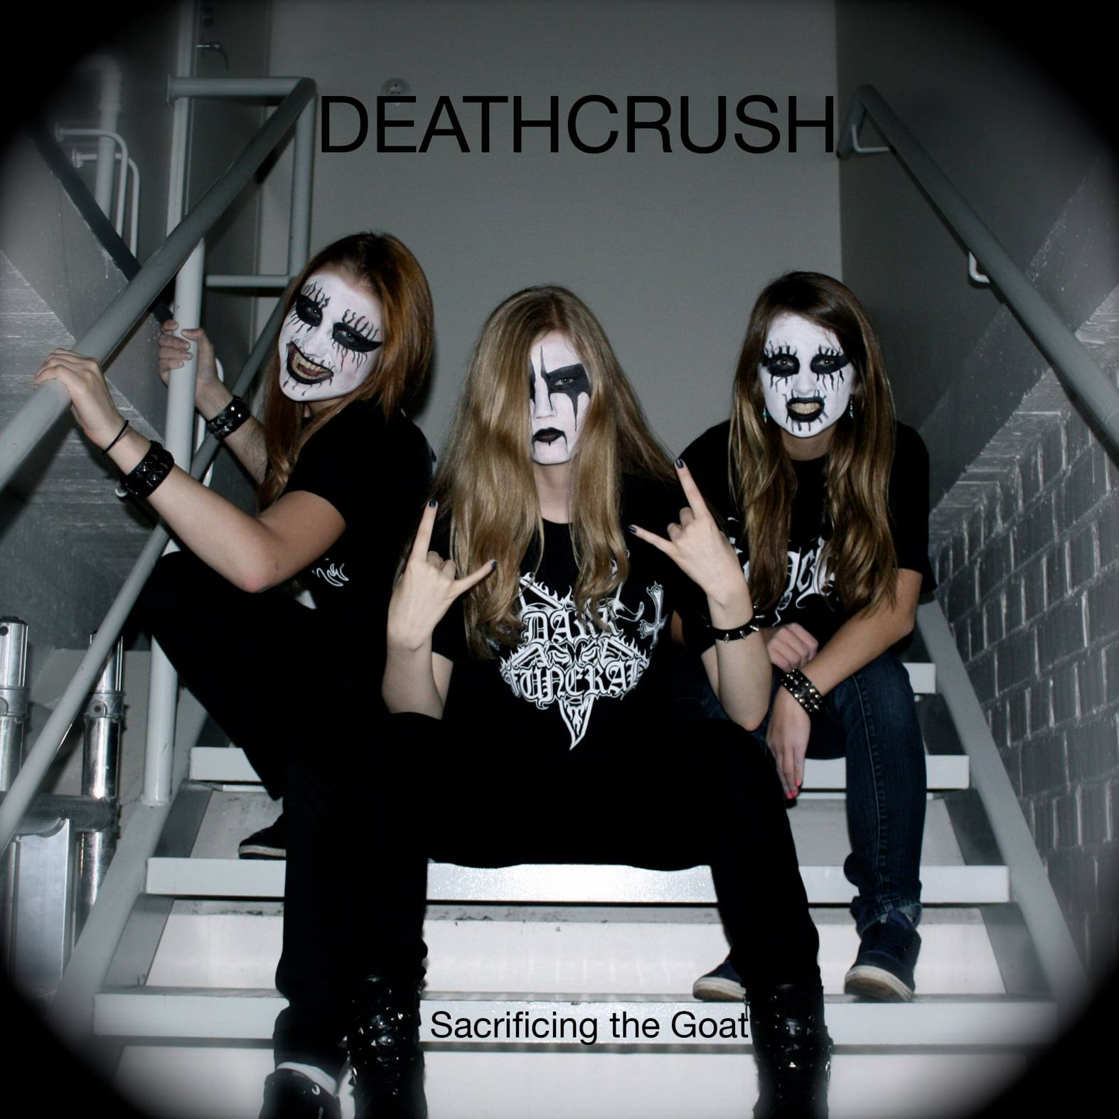

Maailman huonoimman levynkannen suunnittelutehtävä (Oulunkylän lukio)

Slide 17
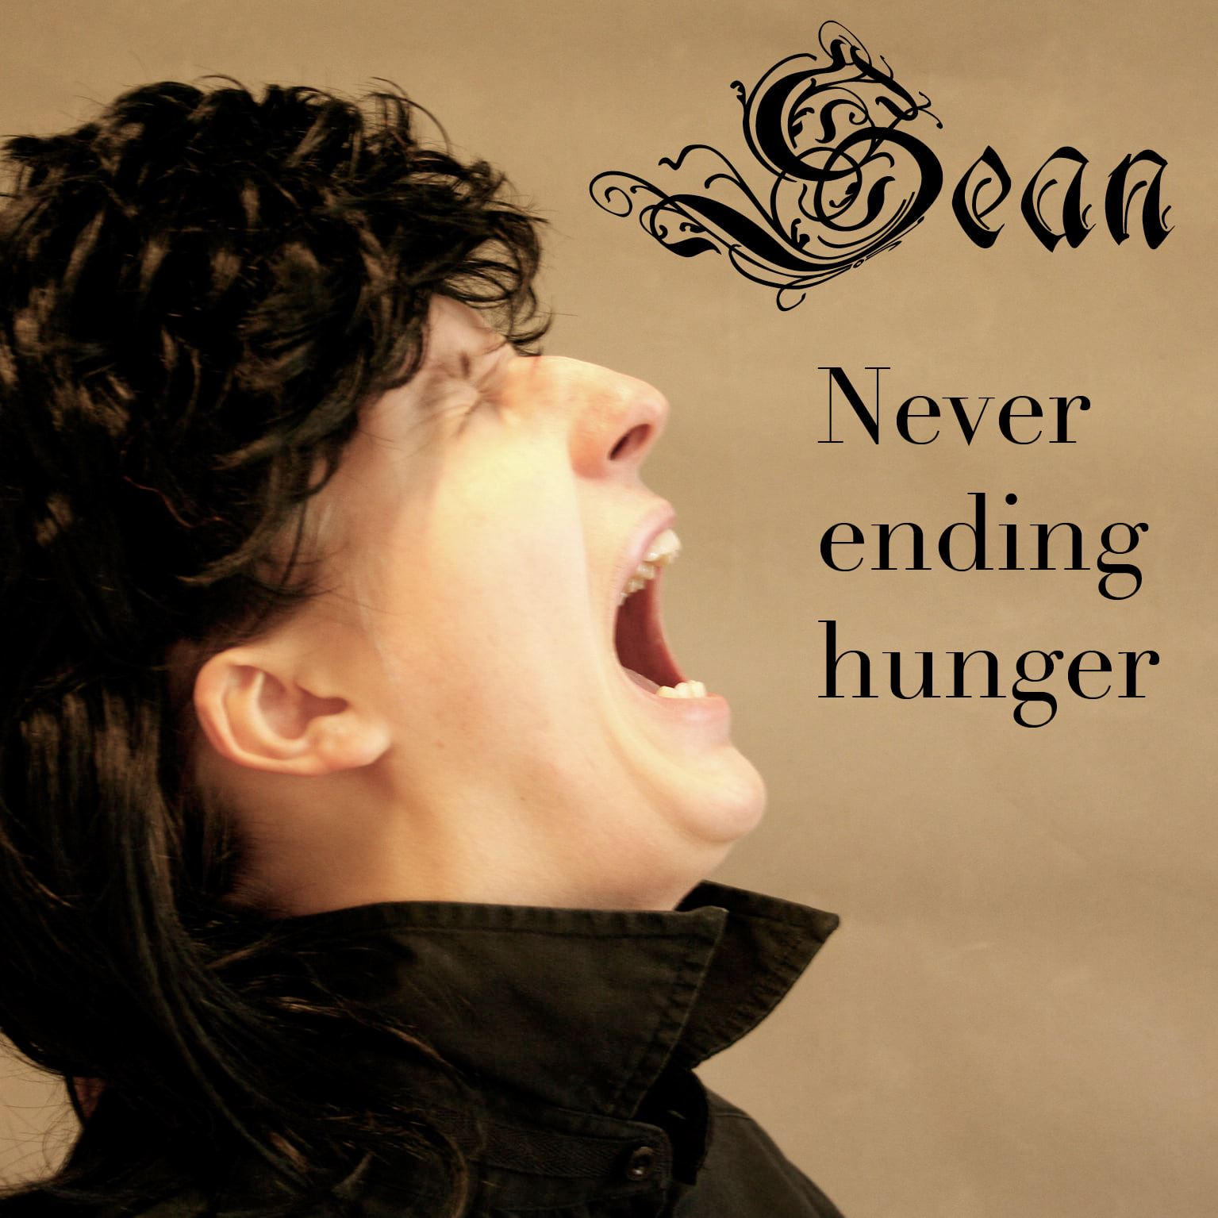
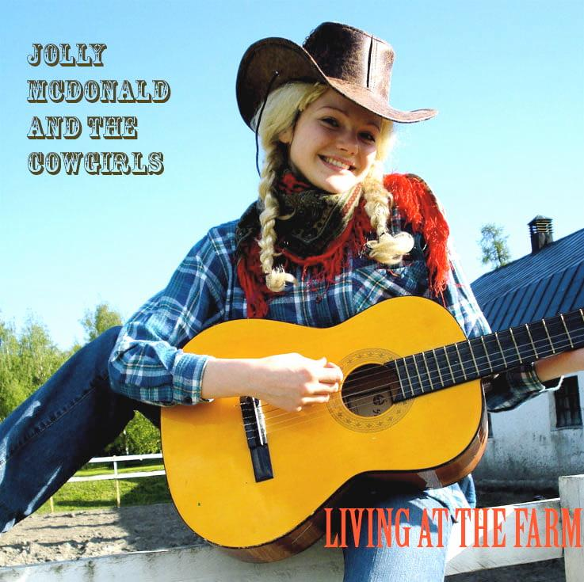

Slide 18
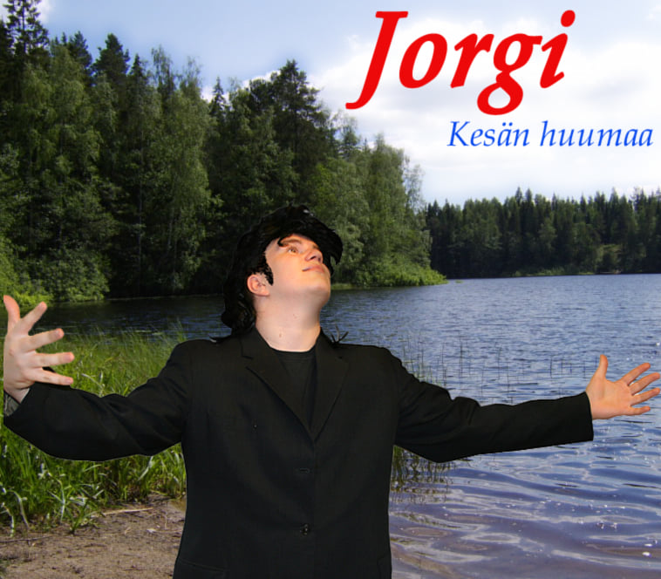
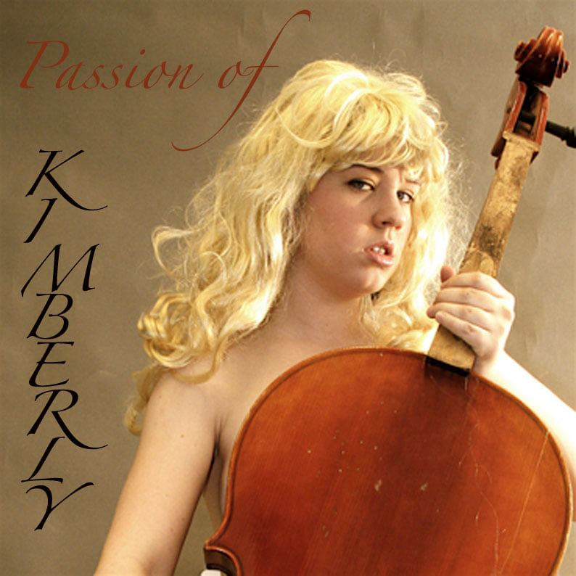

Slide 19
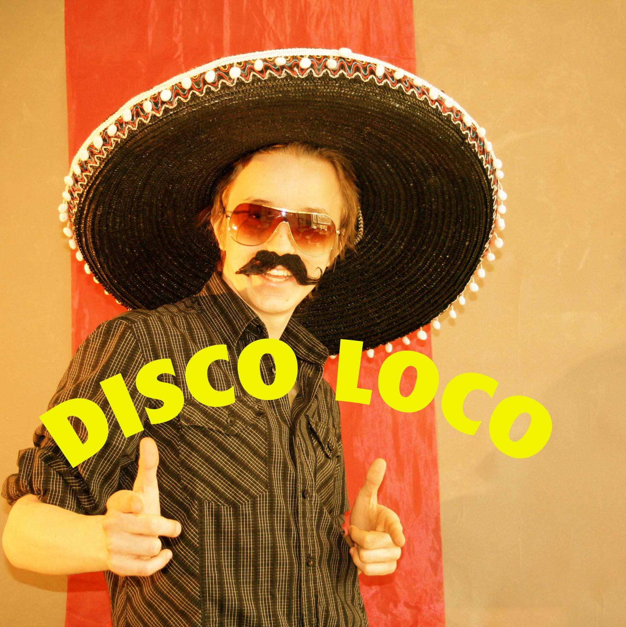
Suunnittele
kansi itse, kaveri kuvaa
Mieti näitä:
Sommittelu
Rajaus
Typografia
Valaisu
Asusteet
Tyyli
Artistin ja musiikin sanoma
Kuvauspaikka
Työniloa!

